Slide 1
心・技・態 -LINEにおける改善の真実-
2018年04月24日
伊藤 宏幸
Notes:
「DevOpsDays Tokyo 2018」（https://www.devopsdaystokyo.org/）での発表資料です。

Slide 2

テーマ
LINEが
以下を推進する理由
DevOps
CI/CD
テスト自動化

Slide 3
内容の比率
※具体的事例含む
Why
80%
How
20%

Slide 4



伊藤 宏幸（The HIRO）
@hageyahhoo
LINE株式会社初のSET
RSGT2016/17スピーカー
Agile2014スピーカー

Slide 5
前提／背景

Slide 6
私の担当プロダクト
LINEアプリ
特にサーバーサイド
大量のMicroservices/API
DevOps・CI/CD基盤も含む

Slide 7
これまでのプロダクト開発
ハイスキルなエンジニアの技術で
多くの課題を解決してきた
最新技術の導入（SPDYの自力実装など）
エンジニア視点からの仕様決定関与
精密なレビュー・テスト自動化・QAによる バグ・障害の極小化

Slide 8
いまのプロダクト開発
会社の急激な成長による
変換期の混乱の真っ只中
サービス連携での障害多発（1-2週に1回）
関係者・開発チームの肥大化
協力会社への依存度の急増

Slide 9
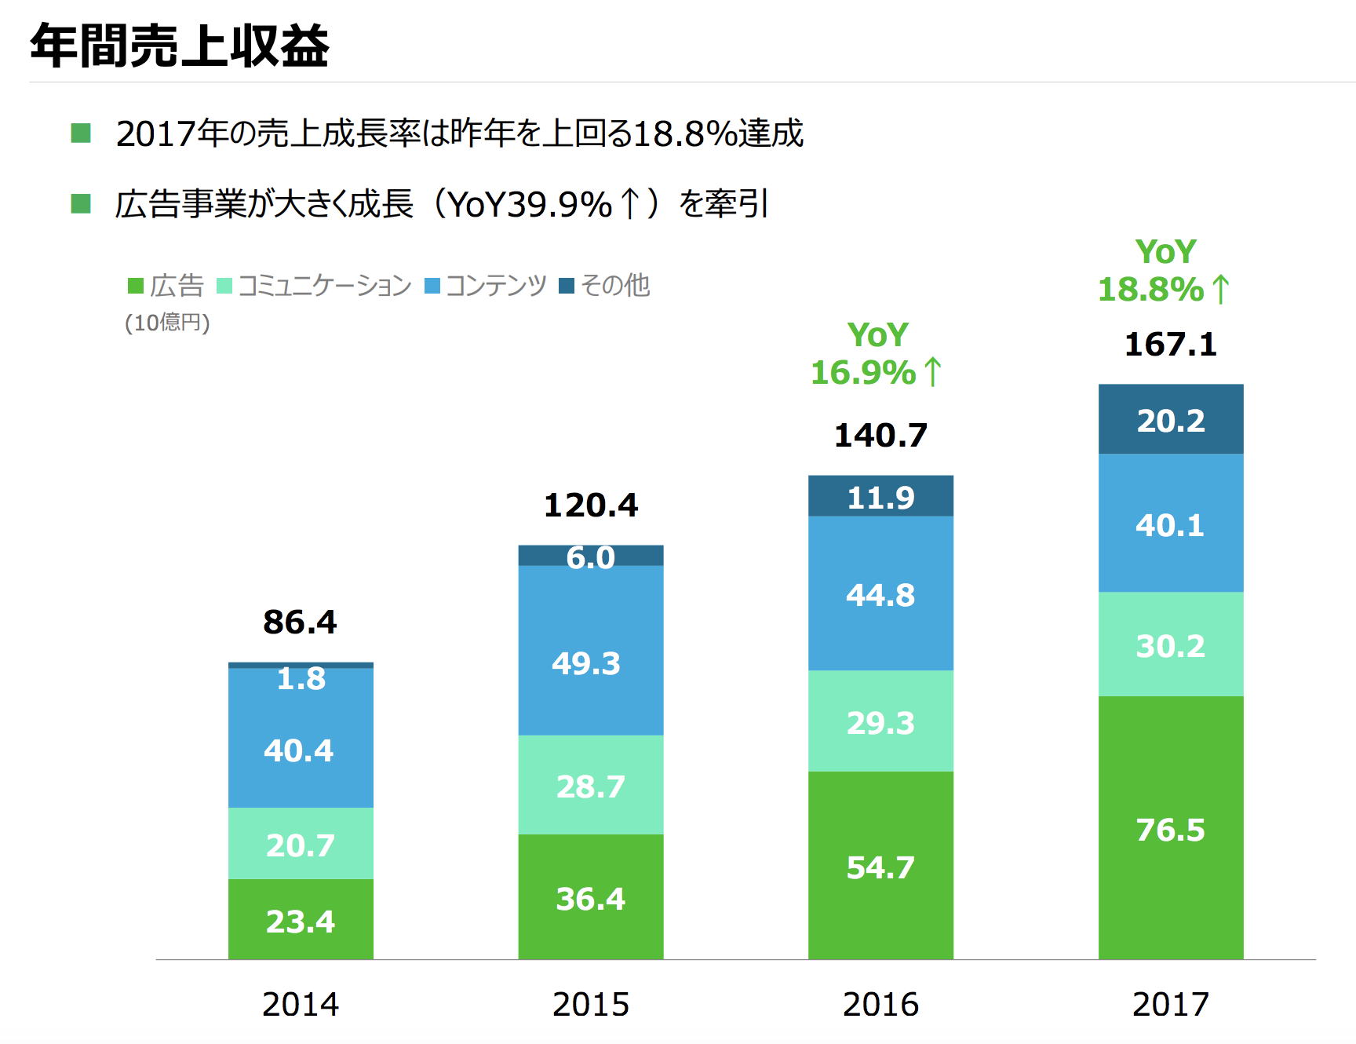
1. 売上の急増
サービス年表を作る
Notes:
「平成29年12月期 通期決算説明会 プレゼンテーション資料」より

Slide 10
2. サービスの急増
サービス年表を作る

Slide 11
3. 社員の急増
グラフを作成する

Slide 12
課題認識
大企業病に陥る恐れ
プロダクトの複雑性に対応できない恐れ
意思決定力の減少／スピード劣化
内製減少・協力会社依存による会社の空洞化

Slide 13
解決方針
内製を軸とした
「強い会社」に進化し 大企業病を回避する
社員の「生産性」を高め強化する
発見的課題解決の社員・組織とする
ビジネス指向のエンジニア

Slide 14
改善のトライアングル
心
組織文化
技
技術
LINEの
改善
態
ビジネス指向

Slide 15
警告！
キラキラした話は
ありません！
泥臭い話満載で
お送りします

Slide 16
アジェンダ
1. 心：組織文化
2. 技：技術
3. 態：ビジネス指向
4. 今後の課題
5. まとめ

Slide 17
1. 心：組織文化
2. 技：技術
3. 態：ビジネス指向
4. 今後の課題
5. まとめ

Slide 18
プラクティス・事例
失敗を許容する文化
ビジネスの3つのKPI
成果物で会話する

Slide 19
1. 失敗を許容する文化
アジャイルなマインドセットがそもそもある！
良いですね。
試してみましょう。
気がついたことが
見つかったら、
都度調整して
いきましょう！
こういうことを
やりたいのですが…
私
マネージャー

Slide 20
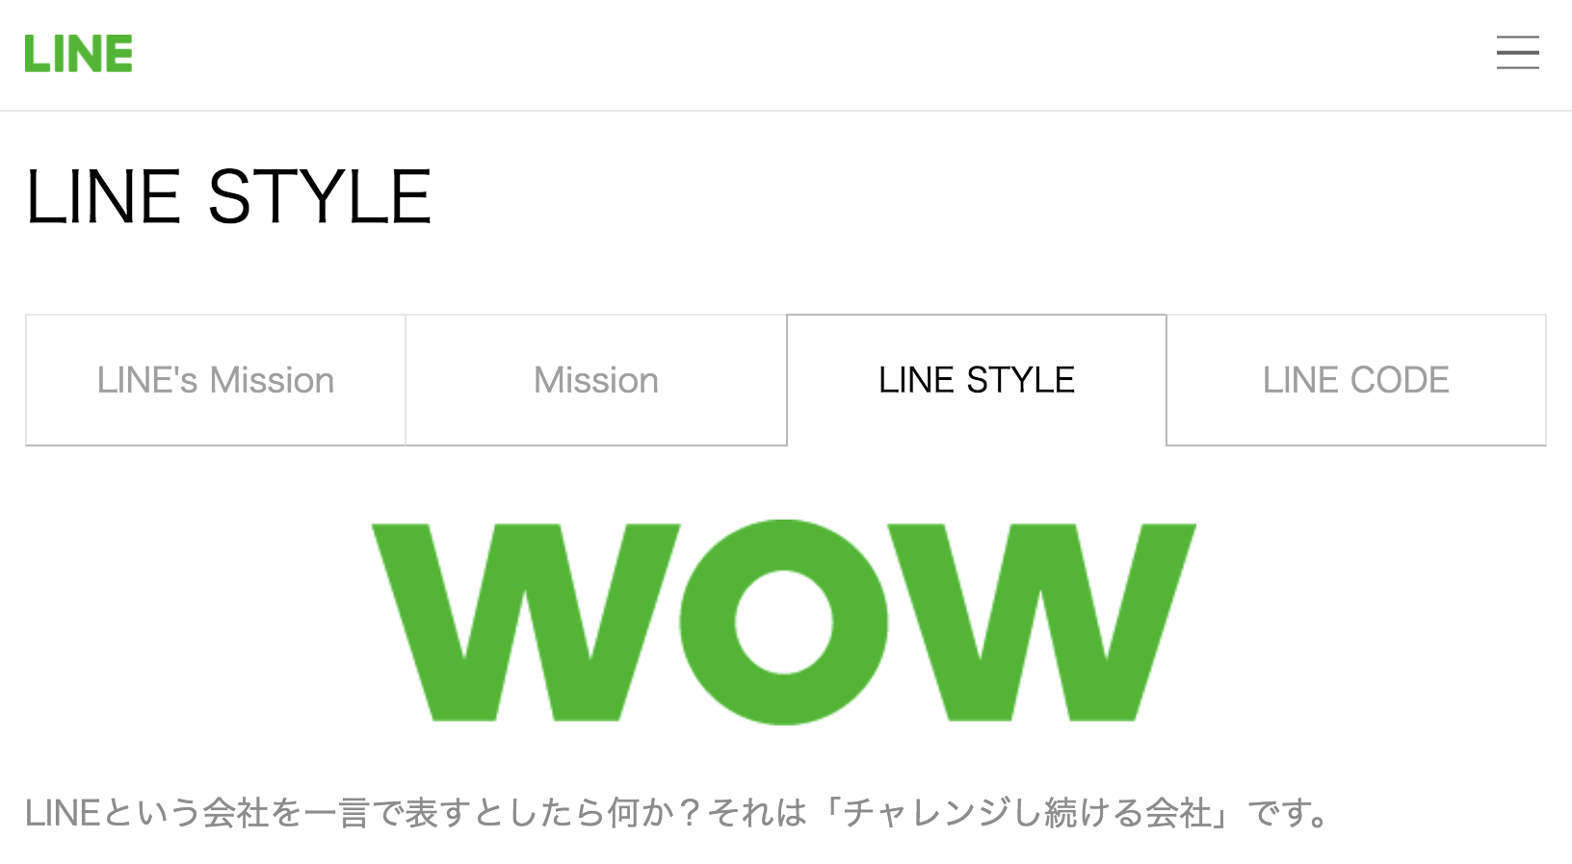
会社のミッションに
https://linecorp.com/ja/company/mission

Slide 21
明文化されています
ENJOY
LINEという会社は、前例の無いことに無謀に挑み、
失敗し、それでもくじけずに戦い続けて生き残ってきた 会社です。
（中略）
私たちの会社には、うまくいってもいかなくても、 情熱を持って挑戦し続ける人・チームを奨励する 文化があります。
https://linecorp.com/ja/company/mission

Slide 22
組織としての「心理的安全性」
（参考）Modern Agile

Slide 23


実際に試しているもの
SET
アジャイルコーチ

Slide 24



2. ビジネスの3つのKPI
売上
利益
従業員満足度

Slide 25
活用例 (1)
売上・利益
SETとしての施策・活動は、 全てこれらの向上・改善と関連づけている。
A
a

Slide 26
活用例 (2)
従業員満足度
役員・マネージャー陣（・QA）
不安の発見・言語化とそれらへの共感
数値的効果とスケジュール感の明示
デベロッパー（・QA）
技術的な知識欲の刺激→イノベーション

Slide 27
3. 成果物で会話する
自動テスト結果
静的コード解析結果
ログ
動作するプロダクト

Slide 28

アジャイルの要素
http://agilemanifesto.org/iso/ja/principles.html

Slide 29
まとめ
動作するプロダクト
自動テスト結果
静的コード解析結果
ログ

Slide 30
1. 心：組織文化
2. 技：技術
3. 態：ビジネス指向
4. 今後の課題
5. まとめ

Slide 31
プラクティス・事例
心理的安全性を仕組みとして 「作り込む」
テストでシステムを学ぶ
シンプルに皆を喜ばせる

Slide 32
1. 心理的安全性を「作り込む」
（参考）Modern Agile
Notes:
組織・文化ではなく技術面。
両方が必要だと思う！

Slide 33
壊しても良い環境
自動テスト（後述）
Docker & Kubernetes
OBS

Slide 34
壊しても良いテスト
Docker
Kubernetes
OBS

Slide 35

2. テストでシステムを学ぶ
自動テストを活用した
プロダクトの仕様・設計の把握
※画像はイメージです

Slide 36
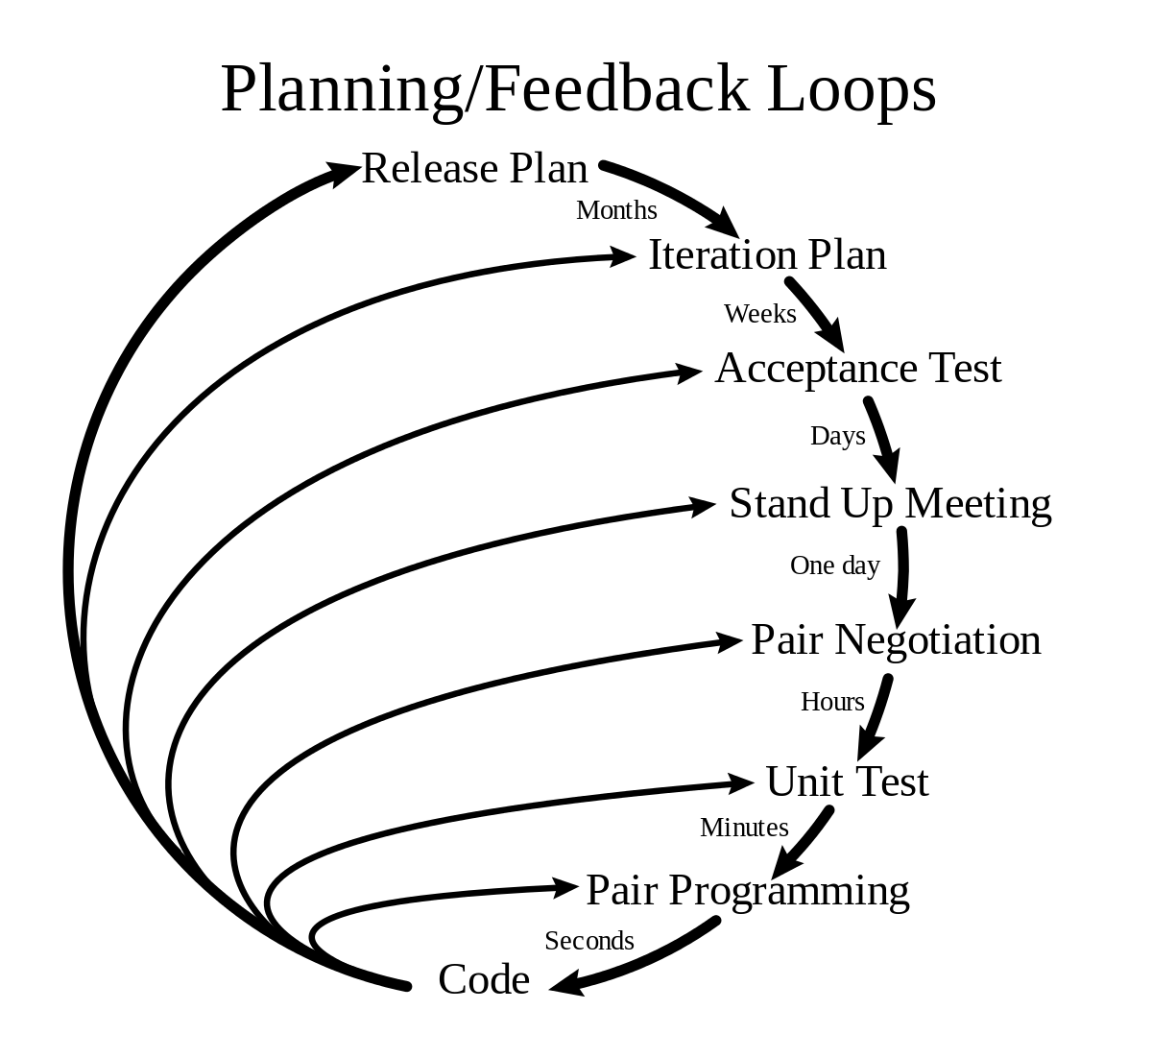
根拠
XPを活用した
高速な学習の仕組みの構築と活用

Slide 37
1) プロダクトを動かして知る
“Tests should help us
understand the SUT.”
（XUnit Test Patterns）
プロダクトの知りたいところを テストスクリプトで動かしてみる
実際に動かすと分かることが多い
いま動作するものが真実 （正しいか否かはまた別）

Slide 38
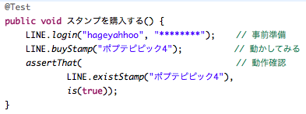
2) 動かすことは簡単
テストスクリプトの書き方と
ツールの使い方を知っていれば、
簡単に動かすことができる
※画像はイメージです

Slide 39
3) 動かしても壊れない（理想）
“Do Not Harm”
（XUnit Test Patterns）
プロダクトとテストスクリプトを 適切に作っていれば、 プロダクトを壊す恐れはない
安心して失敗することができる
何度でも試せる →トライアル＆エラーに適している

Slide 40
3. シンプルに皆を喜ばせる
障害検知
SonarQubeで現状を可視化
資料を１箇所に集める

Slide 41
（例）Ayavue
UIテスト結果のモニタリングツール
自作！

Slide 42
まとめ
技術の活用
心理的安全性を「作り込む」
自動テストでシステムを学ぶ
シンプルで多くの人に喜ばれるソリューションを提供する

Slide 43
1. 心：組織文化
2. 技：技術
3. 態：ビジネス指向
4. 今後の課題
5. まとめ

Slide 44
プラクティス・事例
課題発見と言語化
インパクトを与える
ソリューションリーダー

Slide 45
1. 課題発見と言語化
マネージャー
多くの不安を抱えている
それらを言語化できていないことが多い
→ならば言語化する！

Slide 46
1. 課題発見と言語化
開発者
プログラミング言語やツールには詳しいが、
それらを適切に活用するプロセスを知らない

Slide 47

2. インパクトを与える
“Managing impact for a team of TEs and SETs is the job of the TEM.”
（How Google Tests Software）

Slide 48
実施した施策 (1)
1週目 | テストスクリプトを活用し、 プロダクトの課題を発見・提示。
2週目 | SETのゴール・施策案の初版を 役員・マネージャー陣へ提示。
3週目 | プロダクトの静的コード解析結果を提示。 合わせて、定期的に報告する仕組みを構築。
4週目 | 静的コード解析など、導入した施策の 実装方法をデベロッパーへ共有。
5週目 | SETの施策のマイルストーン案を 役員・マネージャー陣へ提示。

Slide 49
実施した施策 (2)
6週目 | SETの施策のマイルストーン案について 役員・マネージャー陣と合意。
7週目 | 世界各拠点に散在していた テストの情報・ツールを1箇所に集約。
8週目 | 障害が多発していたプロダクトに、 自動テストによる障害検知の仕組みを実装。
9週目 | QAとデベロッパーとをつなぎ、 ゴールと施策を共有する定例会を開始。
10週目 | デベロッパーからのテストに関する相談が 急増し、１つ１つ対応。

Slide 50
3. ソリューションリーダー
課題の発見・言語化で足踏み
「改善して！」と良く言われる（が、どう改善すべきかはまずノーアイデア）
役割に固執して、組織を跨がない

Slide 51
3. ソリューションリーダー
これは最高のチャンス！

Slide 52
まとめ
インパクトを与えられる
ソリューションリーダーが
求める人材

Slide 53
1. 心：組織文化
2. 技：技術
3. 態：ビジネス指向
4. 今後の課題
5. まとめ

Slide 54
1. 「ゆとり」を作る
考える余裕が必要
それを、DevOpsなどで作る！
SETやアジャイルコーチが主導
（ソリューションリーダー）

Slide 55
1. Create Slack Time
Many persons are reluctant to improve their work due to lack of slack time
Create slack time with automation technique
Provide hints for innovation

Slide 56
2. 開発者が品質を作り込む
全ては、「知る」ことから始まる
アクションには、協力者の支援が必要
上記をスムーズにするために、 アジャイルのプラクティスなどを活用する

Slide 57
3. QA to AQ
全ては、「知る」ことから始まる
アクションには、協力者の支援が必要
上記をスムーズにするために、 アジャイルのプラクティスなどを活用する

Slide 58
4. イノベーション
全ては、「知る」ことから始まる
アクションには、協力者の支援が必要
上記をスムーズにするために、 アジャイルのプラクティスなどを活用する

Slide 59
1. 心：組織文化
2. 技：技術
3. 態：ビジネス指向
4. 今後の課題
5. まとめ

Slide 60
補足1
コストではなくバリューで考える
コスト重視で外注し続けると会社が劣化する
売上・利益の観点から、内製を重視する
然るべき対価をエンジニアらに支払う

Slide 61
補足2
「３つ言わせてください」メソッド
報告の効率化
重要なことだけを言う
3つは説得力のある単位

Slide 62
ビジネスの3つのKPI
売上
利益
従業員満足度

Slide 63
結論
開発にビジネスの血を通わせる
開発チーム内だけに閉じた生産性・面白さには、究極のところ価値がない。
・ビジネスと連動させることで、それらに初めて意味が生まれる。
・そこまで行くことがポイント（面白いを乗り越えた先）

